Slide 1

Непрерывное интегрирование и сборка ПО
Лекция 3. Реализация коммуникации в многоконтейнерных системах

Slide 2
Вопросы для обсуждения
Методы коммуникации распределенных систем
Синхронный и асинхронный обмен сообщениями
Синхронная коммуникация в распределенных системах
Асинхронная коммуникация и ее виды.
Шаблон распределенной асинхронной архитектуры EDA.
Брокеры сообщений и потоковый обмен сообщениями.
Архитектуры брокеров сообщений
Брокер сообщений RabbitMQ, его топология, очереди, сообщения и их маршрутизация
Notes:
Количественный/качественный. Часть исследований даёт измеримый результат, например, собранный системой аналитики или посчитанный по итогам опроса. Такие исследования мы зовём количественными. В других случаях возможна только качественная оценка, т.е. состоящая из суждений исследователя или участника (удобно – неудобно, просто – запутанно и т.п.).
Логичным образом это связано и с количеством исследуемых. Чем их больше (количественный метод), тем сложнее разбирать каждый случай в отдельности и проще оперировать усреднёнными цифрами. Чем меньше тестируемых (качественный метод), тем меньше смысла полагаться на цифры, так как при маленьких выборках они могут сильно разниться. Тогда приходится прибегать к качественной оценке и выяснять не «сколько» людей сделали или сказали что-то, а «почему» они это сделали или сказали.
Поведенческий/отношенческий. Поведенческие методы отвечают на вопрос «Что делают пользователи?», отношенческие – на вопрос «Что думают пользователи?» Ответы далеко не всегда совпадают, но в зависимости от цели исследования оба одинаково важны.
Участие продукта. По степени участия продукта в исследовании выделяют методы:
c естественным использованием продукта
с использованием продукта по заранее созданному сценарию
без участия продукта
смешанные, состоящие из комбинаций выше приведённых методов
Этап создания. Выделим три этапа создания продукта: планирование, разработка и подведение итогов. Исследования будут отличаться в зависимости от этих этапов.

Slide 3
Методы коммуникации распределенных систем
У каждой системы, входящих в состав распределенной системы, своя модель данных, своя база данных и свое приложение.
Интеграция между системами обеспечивается за счет обмена данными следующими способами:
  Файловый обмен.
  Прямое соединение с БД.
  Вызов метода API.
  Обращение к третьей стороне (внешнему сервису).

Slide 4
Методы коммуникации распределенных систем
Факторы выбора технологии интеграции систем распределенной системы:
  периодичность и характер межсистемного взаимодействия;
  количество и объем передаваемых данных;
  допустимая задержка обработки данных;
  жесткость/изменчивость схемы данных и самого API;
  масштабируемость;
  сложность бизнес-логики;
  кеширование.

Slide 5
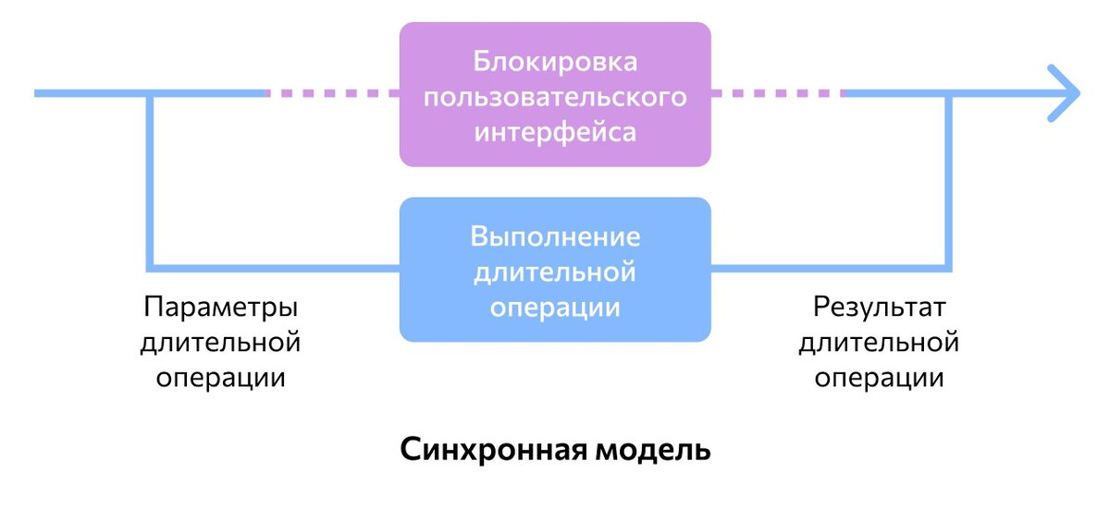
Синхронный и асинхронный обмен сообщениями
Синхронный обмен сообщениями происходит, когда две системы или приложения передают непрерывные потоки данных, разделенные фиксированными временными интервалами, посредством сигналов синхронизации, для синхронизации передатчика и приемника.
Реализация на основе синхронного протокола, например HTTP.

Slide 6
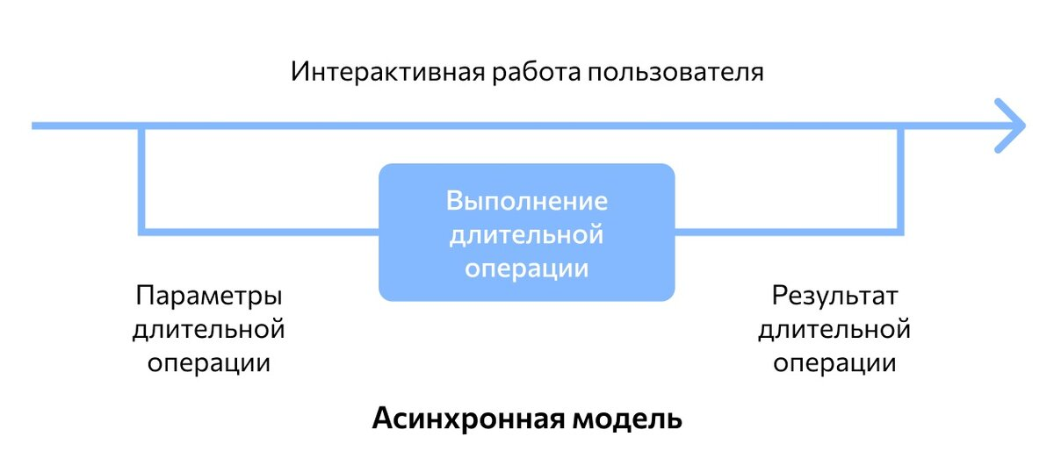
Синхронный и асинхронный обмен сообщениями
Асинхронной обмен сообщениями предполагает, что принимающий объект может быть отключен или занят, когда запрашивающий объект отправляет сообщение. Требует дополнительных возможностей для хранения и повторной передачи данных для систем, которые могут работать не одновременно и обычно обрабатываются программным обеспечением промежуточного уровня.
Реализация на основе асинхронного протокола, например AMQP.

Slide 7
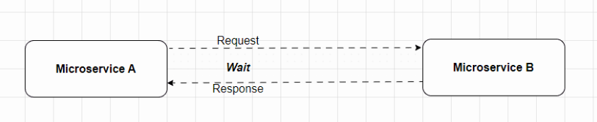
Синхронная коммуникация в распределенных системах
Механизм: Запрашивающая служба отправляет сообщение и ожидает ответа от принимающей службы, прежде чем продолжить.
Пример: Пользователь нажимает «купить сейчас» в интернет-магазине. Платежный сервис отправляет запрос в службу заказов, ожидает подтверждения, а затем соответствующим образом обновляет пользовательский интерфейс.

Slide 8
Синхронная коммуникация в распределенных системах
Преимущества:
  Простой и предсказуемый: процесс выполнения прост.
  Немедленная обратная связь: запрашивающая сторона получает ответ немедленно, что делает его пригодным для интерактивных приложений.
Недостатки:
  Блокировка: Запрашивающая сторона блокируется до тех пор, пока не поступит ответ, что может привести к проблемам с производительностью, если получение услуги занимает много времени.
  Связь: Сервисы становятся тесно связанными, что затрудняет их независимое изменение и масштабирование.

Slide 9
Синхронная коммуникация в распределенных системах
Пример синхронной коммуникации: Оформление заказа в корзине покупок
  Поток: пользователь добавляет товары в корзину и нажимает «Оформить заказ».
  Синхронная коммуникация: служба корзины отправляет запросы на заказ в платежную службу.
  Преимущества: Мгновенная обратная связь для пользователя, гарантирует обработку платежа перед переходом к созданию заказа.
Реализации:
  База данных — реализация синхронной записи в БД.
  REST API — архитектурный стиль заимодействия компонентов распределенного приложения в сети, который использует HTTP-протокол для передачи данных.
  RPC (Remote Procudure Calls — удаленный вызов процедур):
    gRPC — RPC с бинарным форматом сообщений поверх HTTP/2 от Google. Синхронная разновидность.
    SOAP — RPC с форматом сообщений XML. Применяется в корпоративных и промышленных приложениях
  Веб-сокет — Протокол WebSockets построен на основе HTTP 1.1, обеспечивает постоянные соединения — связь в реальном времени между клиентом и сервером.
  GraphQL — язык описания запросов, используемый клиентскими приложениями для работы с данными, независимо от источников их изначального хранения, и архитектура проектирования API, при которой все рассматривается как связанный граф. Подписка GraphQL предоставляет единый интерфейс для синхронного запроса-ответа по протоколу HTTP.

Slide 10
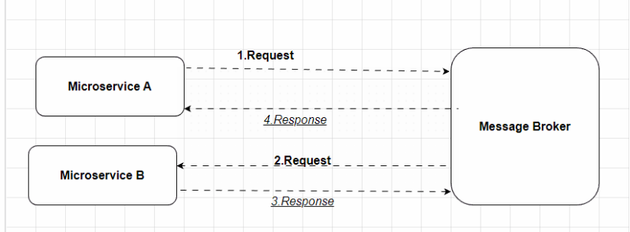
Асинхронная коммуникация и ее виды
Механизм: Запрашивающая служба отправляет сообщение принимающей службе, не дожидаясь ответа. Ответ доставляется позже, либо через обратный вызов, либо по отдельному каналу.
Пример: Пользователь загружает большой файл в службу облачного хранилища. Служба загрузки отправляет сообщение службе обработки и продолжает работу, уведомляя пользователя о завершении обработки.

Slide 11
Асинхронная коммуникация и ее виды
Преимущества
  Неблокируемость: запрашивающая сторона может продолжить обработку, не дожидаясь ответа, повышая производительность и масштабируемость.
  Слабая связность: Сервисы слабо связаны, что упрощает их изменение и независимое масштабирование.
  Устойчивость: Асинхронная коммуникация может обрабатывать сбои и повторные попытки оптимальнее, чем синхронная коммуникация.
Недостатки
  Сложность: Реализация асинхронной коммуникации может быть более сложной, чем синхронная коммуникация.
  Обратная связь с задержкой: Запрашивающая сторона может получить ответ не сразу, что может быть неудобно для некоторых приложений.

Slide 12
Асинхронная коммуникация и ее виды
Пример асинхронной коммуникации: Обновления ленты социальных сетей
  Поток: пользователь публикует контент или взаимодействует с другими.
  Асинхронная коммуникация: Почтовая служба публикует сообщение в очередь рассылки. Служба рассылки подписывается на очередь и обновляет пользовательские каналы в фоновом режиме.
  Преимущества: Масштабируемые обновления, позволяет избежать перегрузки пользовательского интерфейса обновлениями в режиме реального времени, обеспечивает эффективную пакетную обработку.
Реализации:
  Передача файлов — передача файлами между двумя системами, например по ftp-протоколу.
  База данных — реализация асинхронной записи в БД.
  Веб-хуки — сервер уведомляет клиента о наличии данных и реализует асинхронное взаимодействие «один ко многим» на основе сообщений в режиме реального времени.
  RPC (Remote Procudure Calls — удаленный вызов процедур):
    gRPC — RPC с бинарным форматом сообщений поверх HTTP/2 от Google. Асинхронная разновидность.
  Брокер сообщений — построен на механизме publish/subscribe, используется в событийно-ориентированных архитектурах (архитектурах, управляемых событиями).
  GraphQL — язык описания запросов, используемый клиентскими приложениями для работы с данными, независимо от источников их изначального хранения, и архитектура проектирования API, при которой все рассматривается как связанный граф. Подписка GraphQL предоставляет интерфейс для асинхронного взаимодействия, управляемого события.

Slide 13

Шаблон распределенной асинхронной архитектуры EDA
Шаблон событийно-ориентированной архитектуры (event-driven architecture, EDA) — это популярный шаблон распределенной асинхронной архитектуры, используемый для создания приложений с высокой степенью масштабируемости.
Обладает высокой адаптивностью и может использоваться как для небольших приложений, так и для больших и сложных.
Событийно-ориентированная архитектура состоит из несвязанных жестко одноцелевых компонентов обработки событий, которые асинхронно получают и обрабатывают события.
EDA состоит из независимых компонентов, которые асинхронно получают и обрабатывают события.
Марк Ричардс. Шаблоны архитектуры программного обеспечения

Slide 14
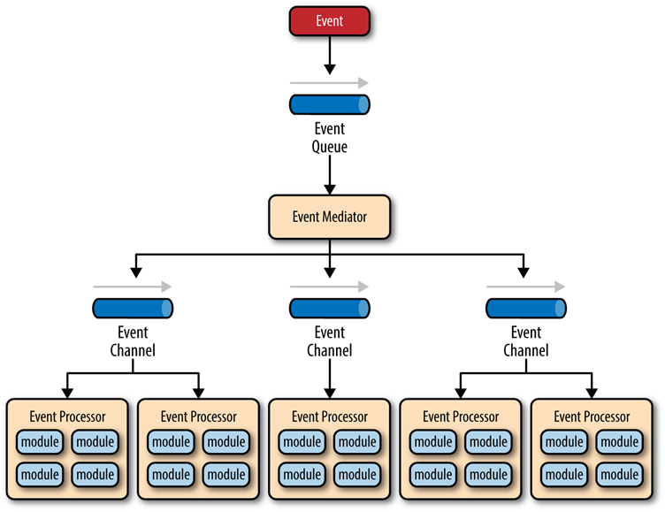
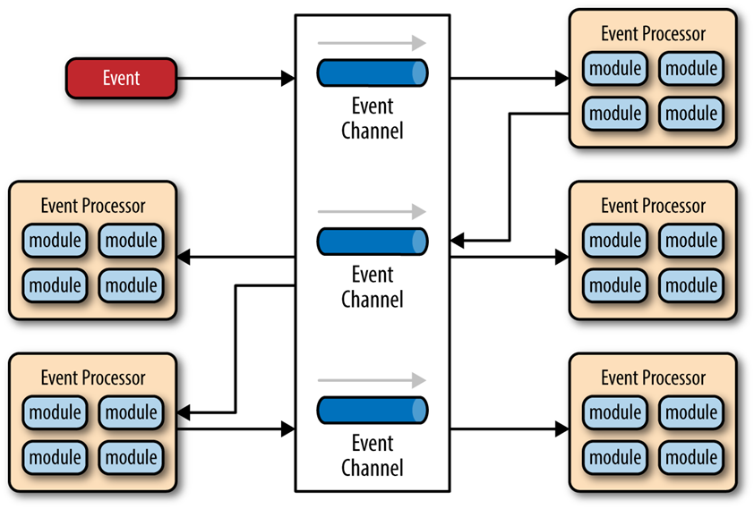
Шаблон распределенной асинхронной архитектуры EDA
Топологии EDA:
  Посредник (mediator) — обычно используется для оркестрации нескольких шагов в рамках события через центрального посредника.
  Брокер (broker) — применяется, когда нужно связать события вместе без использования центрального посредника. Представляет собой цепочку событий для выполнения бизнес-функций.

Slide 15
Шаблон распределенной асинхронной архитектуры EDA
Топология посредника (mediator) включает 4 компонента:
  Очереди событий;
  Посредник событий;
  Каналы событий;
  Обработчики событий.
Поток событий начинается с того, что клиент отправляет событие в очередь событий (event queue), которая используется для его передачи посреднику событий.
Посредник событий (event mediator) получает начальное событие и оркестрирует его, посылая дополнительные асинхронные события в каналы событий (event channels) для выполнения каждого этапа процесса.
Обработчики событий (event processors) прослушивают каналы событий, получают событие от посредника событий и применяют определённую бизнес-логику для обработки события.

Slide 16
Шаблон распределенной асинхронной архитектуры EDA
Топология посредника (mediator) существует два типа событий:
  Начальное событие (initial event) — исходное событие, полученное посредником.
  Событие обработки (processing event) — события, которые создаются посредником и принимаются компонентами обработки событий.
Компонент посредника событий отвечает за оркестрацию шагов, содержащихся в начальном событии.
Для каждого шага в начальном событии посредник событий посылает определённое событие обработки в канал событий, которое затем принимается и обрабатывается обработчиком событий.
Посредник событий не выполняет бизнес-логику, необходимую для обработки начального события. Знает шаги, необходимые для ее выполнения.

Slide 17
Шаблон распределенной асинхронной архитектуры EDA
Каналы событий используются посредником событий для асинхронной передачи определённых событий обработки, связанных с каждым шагом начального события с помощью обработчика событий.
Типы каналов событий в топологии посредника:
  Очереди сообщений (message queues)
  Топики сообщений (message topics)

Slide 18
Шаблон распределенной асинхронной архитектуры EDA
Обработчики событий содержат бизнес-логику приложения, необходимую для процесса обработки.
Обработчики событий — это автономные, независимые, сильно разобщённые архитектурные компоненты, которые выполняют определённую задачу в приложении или системе.
Каждый компонент обработчика должен выполнять одну бизнес-задачу.
Примеры:
  Расчет налога с продаж по заказу.
  Обработка страхового требования.

Slide 19
Шаблон распределенной асинхронной архитектуры EDA
Посредник событий может быть реализован разными способами:
Apache Camel, Mule ESB или Spring Integration — хаб интеграции (integration hub) для событий, не требующих сложной обработки ошибок и оркестровки;
Apache ODE, Oracle BPEL Process Manager — если процесс обработки событий требует большого объема разветвленной обработки и нескольких динамических маршрутов со сложными директивами обработки ошибок;
Business Process Management (jBPM, Camunda) — для процессов обработки событий, требующих длительных транзакций с участием человека.

Slide 20
Шаблон распределенной асинхронной архитектуры EDA
Потоки событий в хабах интеграции реализуются на Java, DSL (Domain Specific Language) или BPEL (Business Process Execution Language)
  BPEL — это стандартный язык, основанный на XML, который описывает данные и шаги, необходимые для обработки начального события.

Slide 21
Шаблон распределенной асинхронной архитектуры EDA
Роль посредника: Посредник координирует взаимодействие между различными компонентами системы, обеспечивая более сложную логику обработки сообщений.
Функциональность: Посредник может преобразовывать сообщения, обогащать их данными или выполнять различные операции перед пересылкой конечным получателям.
Пример использования: Enterprise Service Bus (ESB), такие как MuleSoft или Apache Camel.
Архитектурные свойства:
  Централизованное управление сообщениями и оркестрация бизнес-процессов.
  Возможность выполнения сложных интеграционных сценариев.
  Повышенная сложность и возможные узкие места из-за централизованного компонента.

Slide 22
Шаблон распределенной асинхронной архитектуры EDA
Топология брокера сообщений не предполагает использование центрального посредника событий.
Поток сообщений распределяется между компонентами обработчика событий по цепочке через лёгкий брокер сообщений (например ActiveMQ, HornetQ и т. д.).
Топология брокера полезна, когда относительно простой поток обработки событий и нет необходимости в централизованной оркестрации событий.

Slide 23
Шаблон распределенной асинхронной архитектуры EDA
Архитектурные компоненты топологии брокера сообщений:
  компонент брокера (broker) — может быть централизованным или распределенным, содержит все каналы событий, которые используются в потоке событий:
  Каналы событий в брокере:
    Очереди сообщений;
    Топики сообщений;
    Комбинация очередей и топиков сообщений.
  компонент обработчика событий (event processor).

Slide 24
Шаблон распределенной асинхронной архитектуры EDA
Роль брокера: Брокер выступает в качестве посредника для передачи сообщений между производителями (producers) и потребителями (consumers).
Функциональность: Брокер не изменяет сообщения, а просто пересылает их получателям на основе подписок.
Пример использования: Apache Kafka, RabbitMQ.
Архитектурные свойства:
  Простота и прозрачность.
  Гибкость в маршрутизации сообщений.
  Высокая производительность благодаря асинхронной обработке.

Slide 25
Шаблон распределенной асинхронной архитектуры EDA
Отличие топологии брокера от топологии посредника — в том, как называются события обработки:
  Топология брокера — события называются как свершившиеся факты, например order-created, payment-applied и email-sent.
  Топология посредника — события называются как команды, например place-order, send-
  email и fulfill-order.
Обработка событий:
  В топологии посредника событие (команда) должно быть обязательно обработано.
  В топологии брокера событие может быть проигнорировано.

Slide 26
Шаблон распределенной асинхронной архитектуры EDA
Шаблон событийно-ориентированной архитектуры EDA является сложным для реализации из-за его асинхронной, распределённой природы.
Проблемы, возникающие при использовании шаблона EDA:
  доступность дистанционных процессов;
  отсутствие отзывчивости;
  логика повторного подключения брокера в случае сбоя брокера или посредника.
Для применения шаблона EDA необходимо выбрать формат данных (например, XML, JSON, Java Object и т.д.) и установить политику управления версиями контрактов.

Slide 27
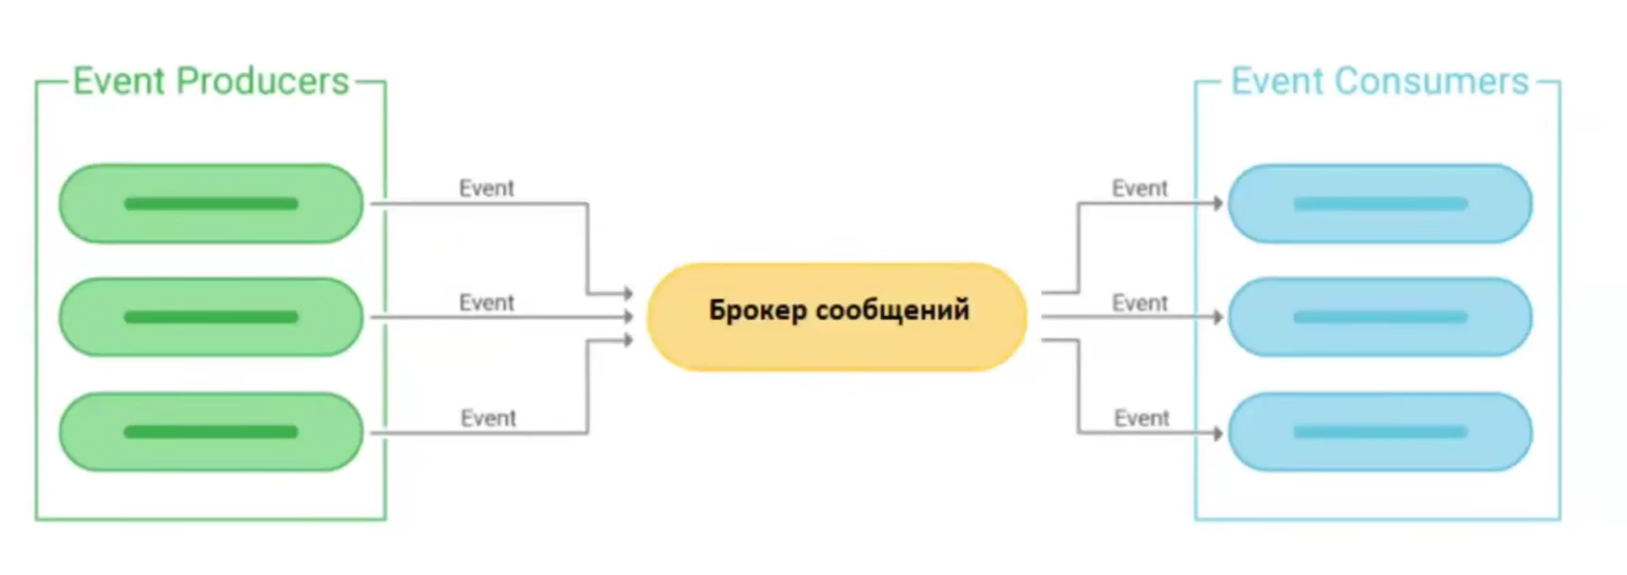
Брокеры сообщений и потоковый обмен сообщениями
Брокер сообщений — программное обеспечение и определённый архитектурный шаблон, который позволяет выстроить действия в информационных системах таким образом, чтобы обеспечить асинхронный обмен сообщениями между сервисами.
Сервис, отправляющий данные, называется производитель (producer) или издатель (publisher), а потребляющий — потребитель (consumer) или подписчик(subscriber).

Slide 28
Брокеры сообщений и потоковый обмен сообщениями
Сценария применения брокеров сообщений:
Отправка уведомлений. Используется для отправки уведомлений между компонентами системы. Например, когда происходит изменение данных, система может отправить уведомление другому компоненту о необходимости обновления данных.
Обработка событий. Используется для обработки событий, которые происходят в системе. Например, когда пользователь совершает действие на сайте, система может отправить событие брокеру, который обработает его и выполнит соответствующее действие.
Интеграция приложений. Используется для интеграции различных приложений и сервисов. Например, когда одно приложение генерирует данные, другое приложение может подписаться на топик и получать эти данные для дальнейшей обработки

Slide 29
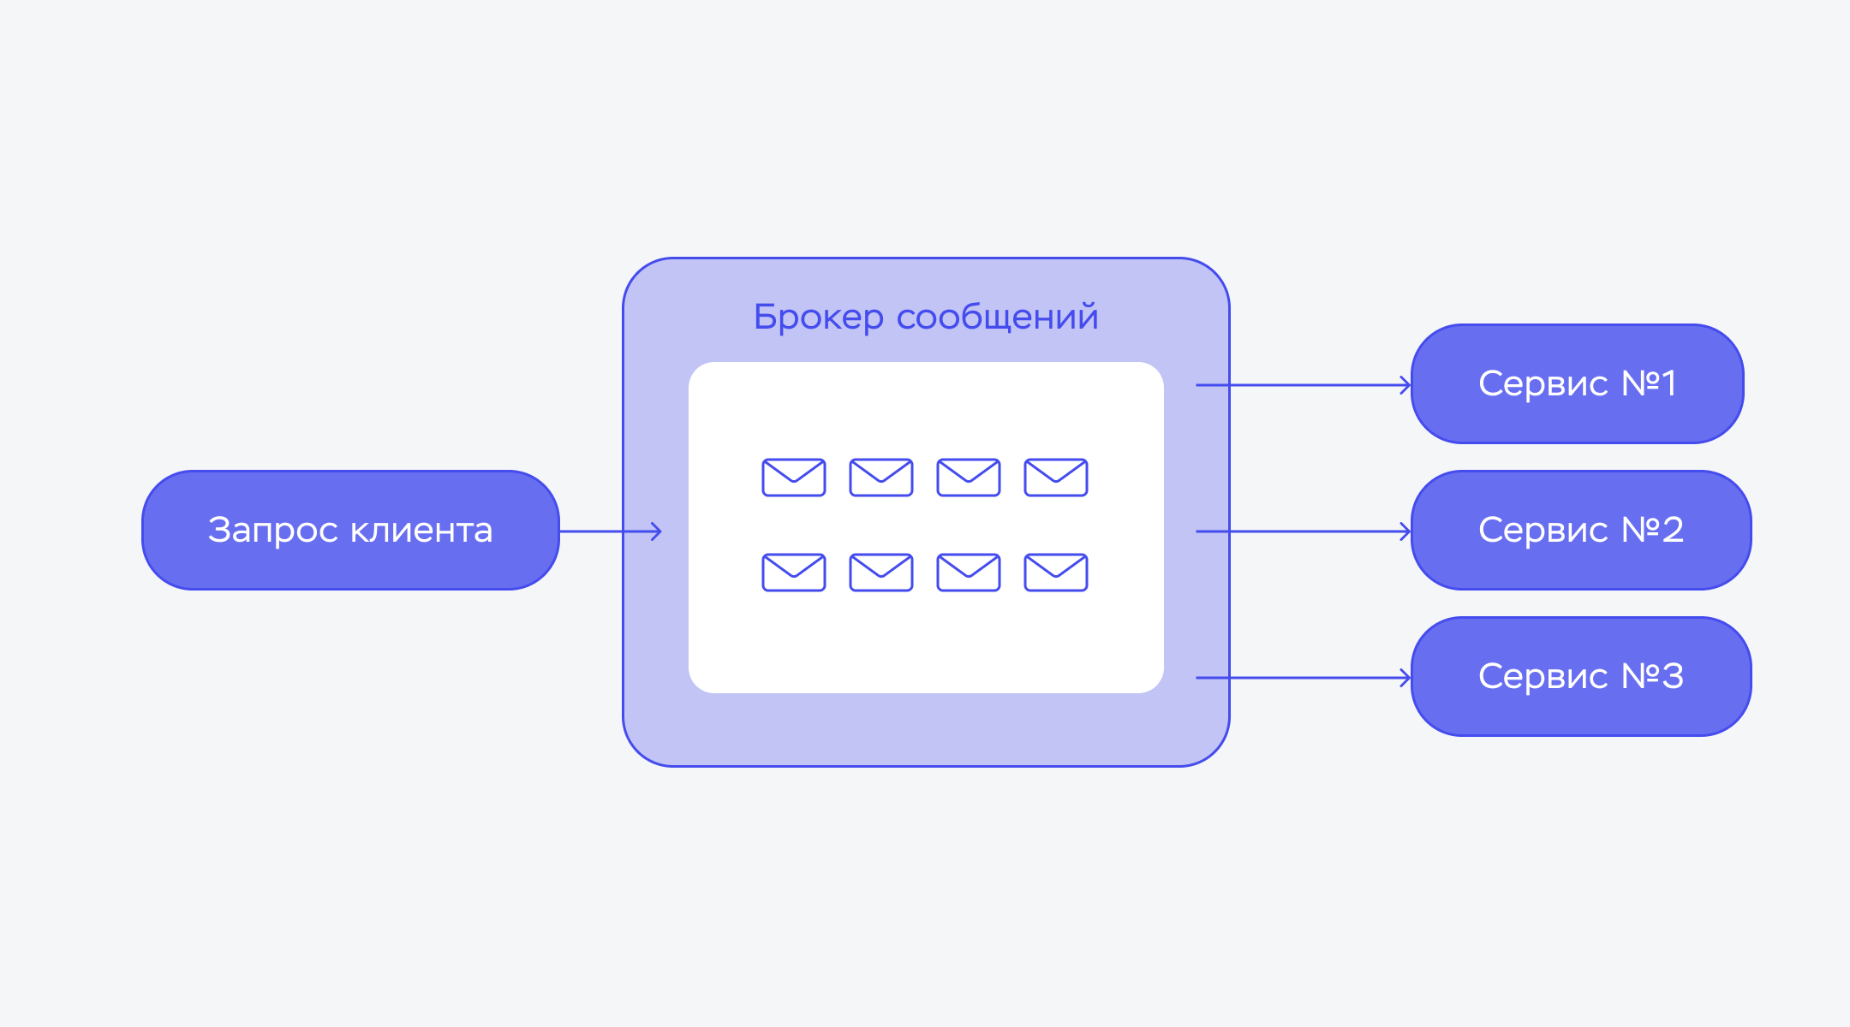
Брокеры сообщений и потоковый обмен сообщениями
Преимущества:
Отказоустойчивость и масштабируемость за счет асихронной обработки и кластеров брокеров
Разделение слоев уменьшает связность между ними, что предоставляет возможность сделать приложение более модульным.
Гарантии доставки сообщений
Безопасность за счет механизмов шифрования и аутентификации.
Повышение производительности

Slide 30
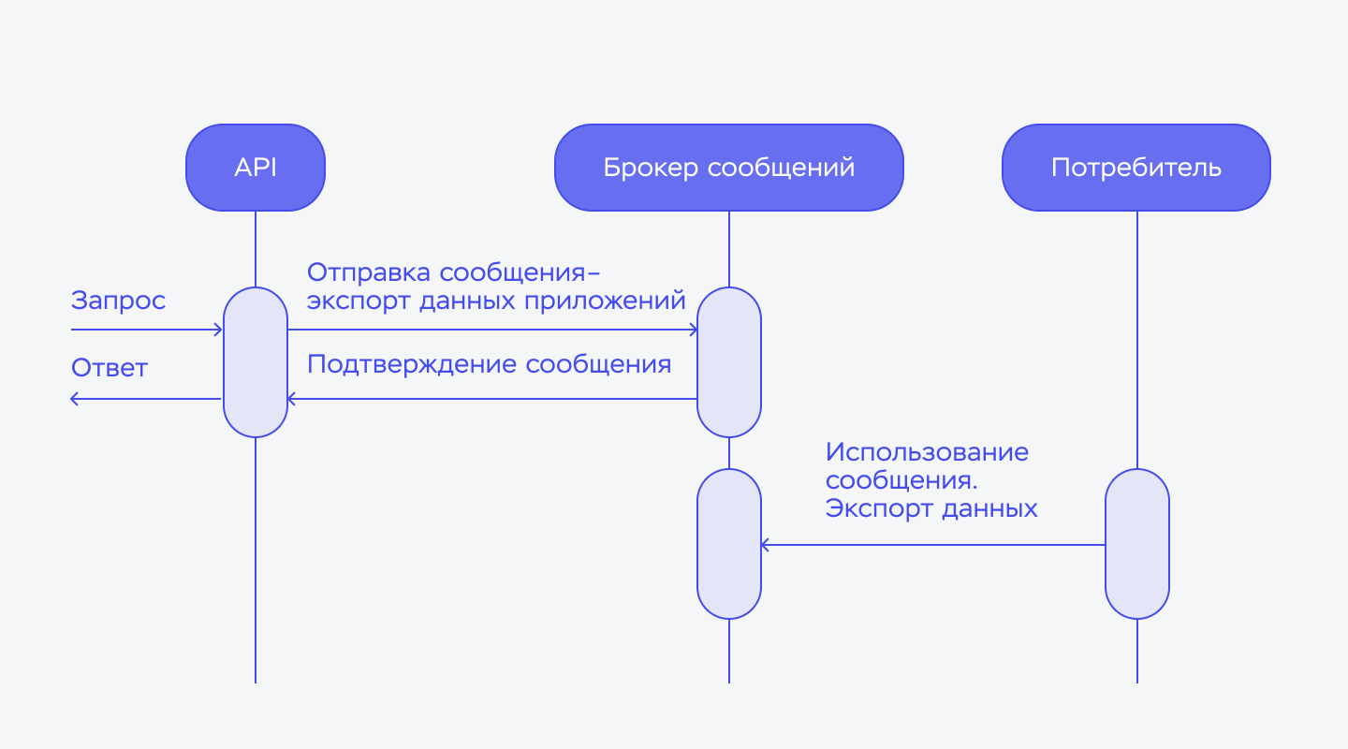
Брокеры сообщений и потоковый обмен сообщениями
Недостатки:
Усложнение системы
Сложность в освоении
Дополнительная нагрузка на сеть

Slide 31
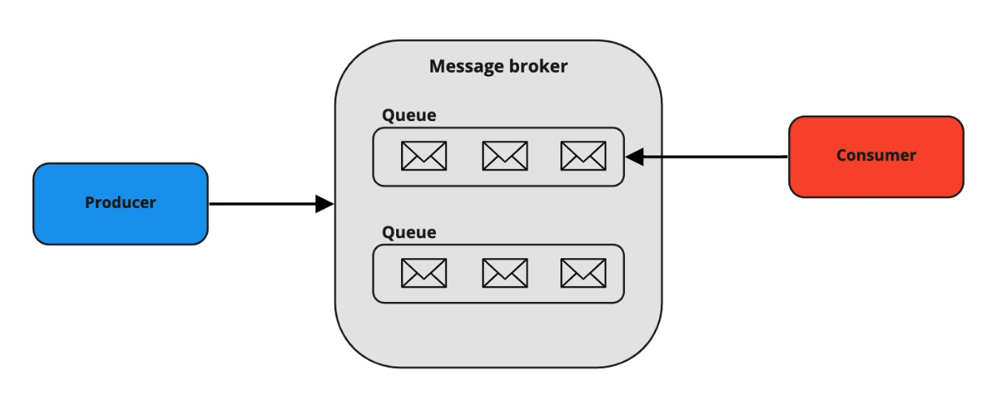
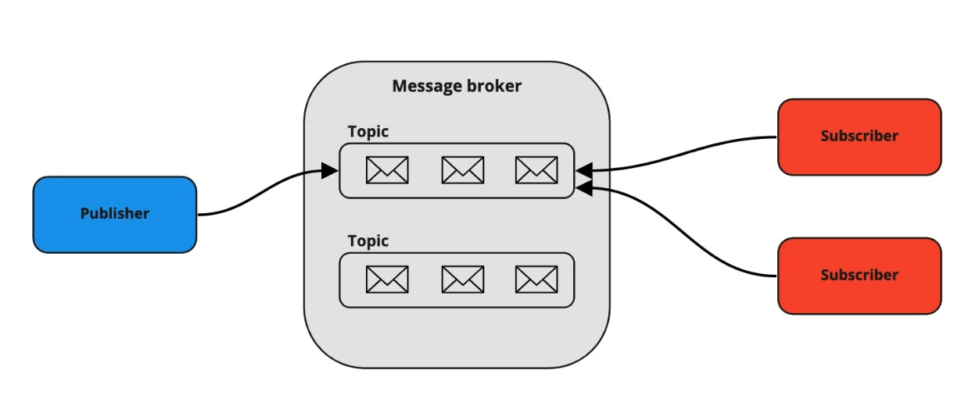
Брокеры сообщений и потоковый обмен сообщениями
Брокеры сообщений поддерживают модели обмена сообщениями:
  Обмен сообщениями «Point-to-Point» — сообщение отправляется в определенную очередь и может быть обработано только одним получателем.
  Обмен сообщениями на основе шаблона Pub/Sub — сообщения распространяются между всеми пользователями, подписанными на общую тему.
  Гибридная модель обмена сообщениями.

Slide 32
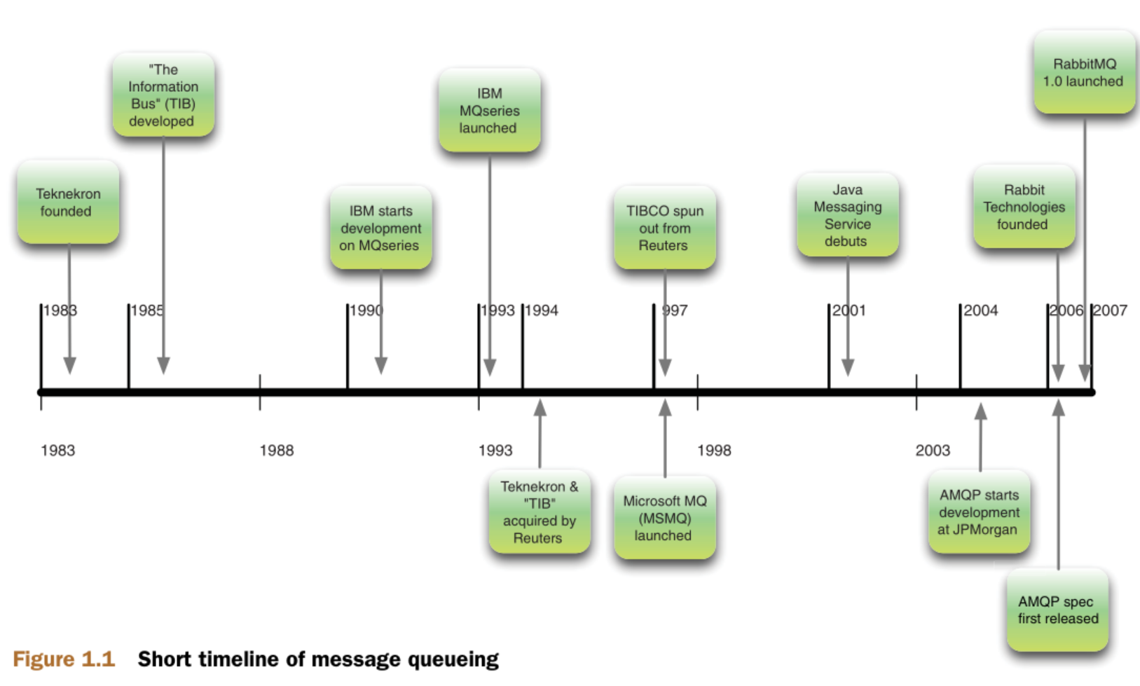
Брокеры сообщений и потоковый обмен сообщениями
Примеры брокеров сообщений:
Amazon Web Services (AWS) Amazon MQ
Amazon Web Services (AWS) Kinesis
Apache ActiveMQ
Apache Artemis
Apache Kafka
Apache Qpid
Google Cloud Pub/Sub (Google)
IBM App Connect
IBM MQ
Microsoft Azure Service Bus (Microsoft)
Oracle Message Broker (Oracle Corporation)
RabbitMQ (Mozilla Public License, written in Erlang)
Redis
Другие
https://ru.wikipedia.org/wiki/Брокер_сообщений

Slide 33
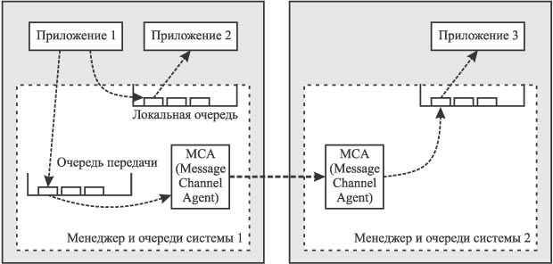
Брокеры сообщений и потоковый обмен сообщениями
IBM MQ или IBM MQSeries или IBM WebSphere MQ поддерживает обмен сообщениями на основе механизма очередей сообщений.
  Сообщения передаются по каналам с использованием специализированного протокола передачи МСP (Message Channel Protocol).
  Взаимодействие с каналом осуществляется с помощью программного продукта MCA (Message Channel Agent), реализующего все низкоуровневые функции взаимодействия.
  Основной компонент IBM MQ — диспетчер очереди (Queue Manager). Отвечает за хранение файлов, временную привязку, запуск приложений (triggering) и другие действия, не связанные с перемещением данных.

Slide 34
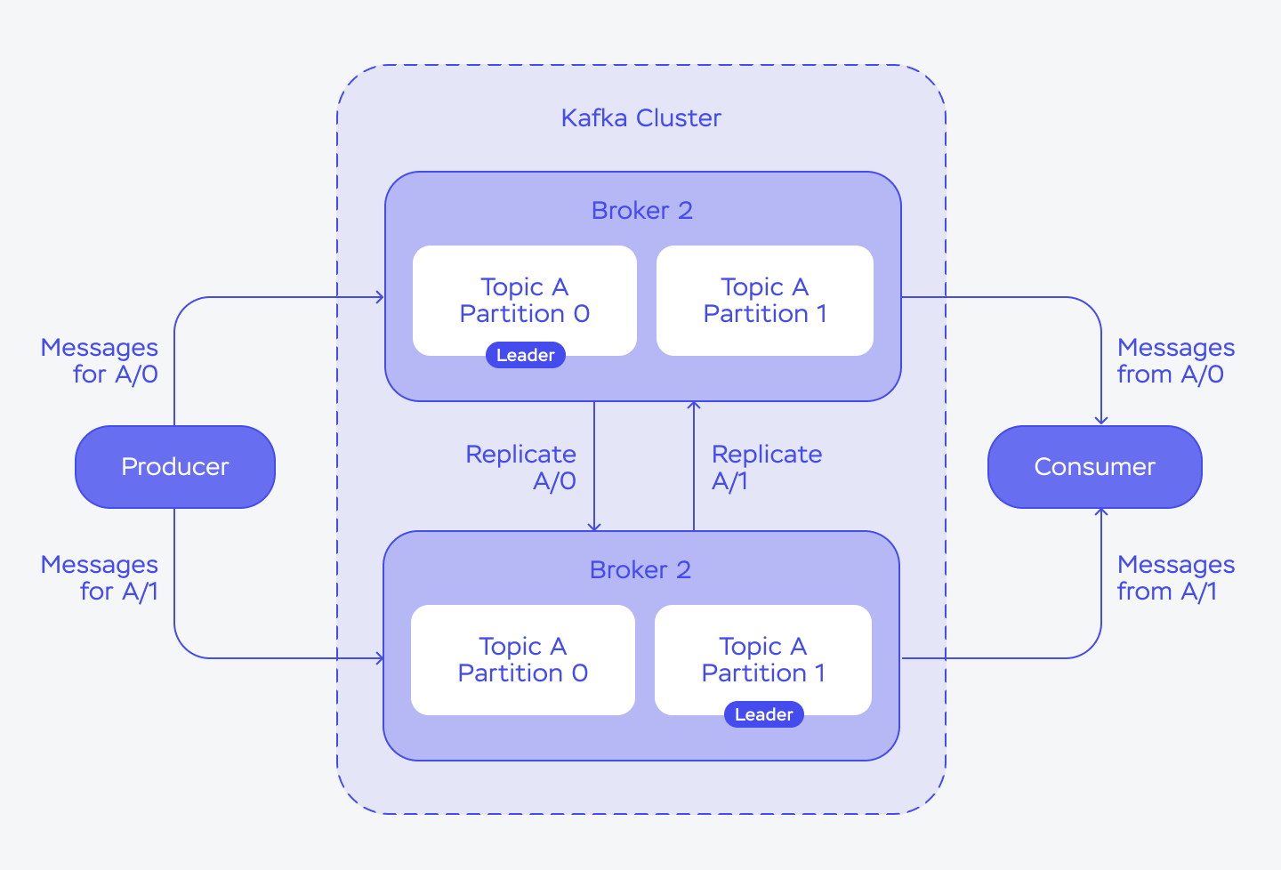
Брокеры сообщений и потоковый обмен сообщениями
Kafka — это распределенный брокер сообщений, который может обрабатывать большое сообщений в секунду, а также поддерживает множество протоколов обмена, включая HTTP, MQTT и WebSocket.
Принцип работы Kafka заключается в создании топиков (категорий), в которых могут быть опубликованы данные. Каждое сообщение представляет собой пару «ключ-значение». Когда происходит публикация в топик, оно сохраняется внутри Kafka. Подписчики (или потребители) могут подписаться на топики и получать данные, которые были опубликованы в этих топиках.

Slide 35
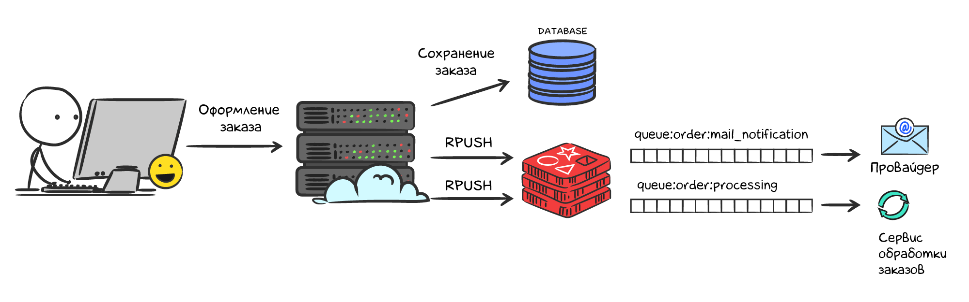
Брокеры сообщений и потоковый обмен сообщениями
Redis — база данных и кеш для временного хранения данных.
Redis 2.0 включает механизм публикации и подписки и позволяет использовать Redis как брокер сообщений.
Redis Message Broker обеспечивает создание очереди при помощи списка, надежные очереди сообщений, поддержку механизма pub/sub, создание потоковой очереди типа Stream.

Slide 36
Брокеры сообщений и потоковый обмен сообщениями
RabbitMQ — это брокер сообщений на основе протокола AMQP (Advanced Message Queuing Protocol), который предоставляет надежный и гибкий механизм обмена данными между разными компонентами.
Одна из главных особенностей RabbitMQ — это его способность обрабатывать большое количество информации в режиме реального времени и обеспечивать гарантированную доставку сообщений с высокой степенью надежности.
Предоставляет возможность маршрутизации данных на основе различных параметров, таких как тип сообщения, идентификатор отправителя и т.д.

Slide 37
Брокеры сообщений и потоковый обмен сообщениями
Брокеры часто используется в системах, предполагающих высокую нагрузку, доступность и производительность.
Задачи брокера:
  Получить сообщение от сервиса.
  Обеспечить маршрутизацию, управление очередями.
  Гарантировать доставку сообщения потребителю.

Slide 38
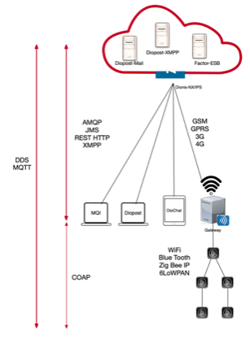
Архитектуры брокеров сообщений
Протоколы обмена сообщения широко применяются в области промышленного Интернет и IoT-решений.
Протоколы обмена сообщениями:
  DDS OMG
  AMQP OASIS
  MQTT OASIS
  JMS
  REST
  CoAP
  XMPP

Slide 39
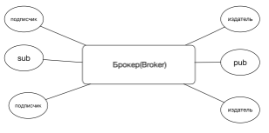

Архитектуры брокеров сообщений
Архитектуры:
  Message Broker или DATABUS
  DATA-CENTRICITY или MESSAGE-CENTRICITY
Message Broker или DATABUS
  Большинство реализаций AMQP, MQTT, JMS и XMPP базируются на основе брокера.
  Конфигурации развертывания брокеров:
    Централизованный брокер
    Несколько централизованных брокеров.
    Децентрализованный брокер.
  DDS поддерживает децентрализованную архитектуру для обмена данными между производителями и потребителями.

Slide 40
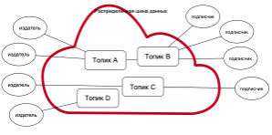
Архитектуры брокеров сообщений
DATA-CENTRICITY или MESSAGE-CENTRICITY:
  Протоколы AMQP, MQTT, JMS, REST, CoAP и XMPP — все сообщение центрические.
  Протокол DDS — дата-центрический и применяется в системах с акцентом на моделях данных, например в распределенных базах данных.

Slide 41
Архитектуры брокеров сообщений
Протоколы обмена сообщениями поддерживают набор политик качества обслуживания (Quality of Service — QoS) для управления потоками данных.
Политики QoS в зависимости от протокола:
  Определено более 20+ политик QoS для протокола DDS.
  Протокол MQTT предоставляет базовую поддержку QoS для доставки сообщений между клиентами и серверами:
    AT-MOST-ONCE — каждое сообщение будет доставлено как минимум один раз или никогда.
    AT-LEAST-ONCE — каждое сообщение всегда поставляется по крайней мере, один раз.
    EXACTLY-ONCE — сообщение всегда поставляется только один раз и сохраняется на стороне отправителя, пока он не получит подтверждение о доставке.
  AMQP сообщения имеют аналогичные свойства QoS как и в MQTT. Это включает в себя поддержку очереди сообщений и семантику доставки at-most-once, at-least-once и exactly-once (once-and-only-once) (надежный обмен сообщениями).

Slide 42
Архитектуры брокеров сообщений
DDS — OMG DDS стандарт является дата-центрическим pub/sub протоколом, который вышел из сообщества аэрокосмической и оборонной отраслей и стал применяться для критически важных систем в промышленности.
DDS cпецификация определяет:
  Дата-центрический Pub/Sub (DCPS) слой предоставляющий набор интерфейсов в виде набора профилей устройств.
  DDS совместимый протокол (DDS Interoperability Wire Protocol — DDSI)
  расширяемую и динамические темы.

Slide 43
Архитектуры брокеров сообщений
MQTT — это основанный на стандартах протокол, или набор правил, обмена сообщениями, используемый для взаимодействия между устройствами. Является одним из стандартов для обмена данными между встраиваемыми устройствами.
Преимущества:
  Легкость и эффективность.
  Масштабируемость.
  Надежность.
  Безопасность.
  Хорошая поддержка.
Появился в 1999 для отслеживания нефтепровода со спутника. Позиционировался как телеметрический транспорт очереди сообщений продукта IBM MQ.
2013 — IBM выпускает MQTT как бесплатный и открытый протокол и отправлен в OASIS на доработку и утверждение.
2019 — выпущена версия MQTT 5.
MQTT — официальное название протокола.

Slide 44
Архитектуры брокеров сообщений
Протокол MQTT работает по модели «производитель-потребитель» или «издатель-подписчик».
Взаимодействием между издателями и подписчиками управляет брокер сообщений.
Задача брокера – отфильтровать все входящие сообщения от производителей (издателей) и отправить их соответствующим потребителям (подписчикам).
Брокер отделяет производителей (издателей) от потребителей (подписчиков) следующими методами:
  Разделение в пространстве: Издатель (производитель) и подписчик (потребитель) не знают о местоположении друг друга в сети и не обмениваются такой информацией, как IP-адрес и номер порта.
  Разделение во времени: Издатель (производитель) и подписчик (потребитель) не действуют и не подключаются к сети одновременно.
  Раздельная синхронизация: Издатели (производители) и подписчики (потребители) могут отправлять и получать сообщения, не прерывая работу друг друга. Например, от подписчика не требуется ожидать, когда издатель отправит сообщение.
Клиенты и брокеры начинают взаимодействие с помощью подключения MQTT, используя протоколы стека TCP/IP.
MQTT по протоколу WebSocket (WSS) — это реализация MQTT для получения данных непосредственно в интернет-браузере с поддержкой протокола WebScoket.

Slide 45
Архитектуры брокеров сообщений
AMQP (Advanced Message Queuing Protocol) — это сообщение-центрический протокол, который возник в финансовом секторе.
AMQP является двоичным протоколом уровня приложения, предназначенным для эффективной поддержки широкого спектра приложений для обмена сообщениями и шаблонов.
Обеспечивает поток контролируемых сообщений с гарантиями доставки сообщений:
  AT-MOST-ONCE — каждое сообщение будет доставлено как минимум один раз или никогда.
  AT-LEAST-ONCE — каждое сообщение всегда поставляется по крайней мере, один раз.
  EXACTLY-ONCE — сообщение всегда поставляется только один раз и сохраняется на стороне отправителя, пока он не получит подтверждение о доставке.
Поддерживает аутентификацию и/или шифрование на основе SASL и/или TLS.
Спецификация AMQP включает API интерфейс и коммуникационный протокол (wire protocol).
Реализации протокола — RabbitMQ, ActiveMQ, IBM MQ и LanvinMQ.

Slide 46
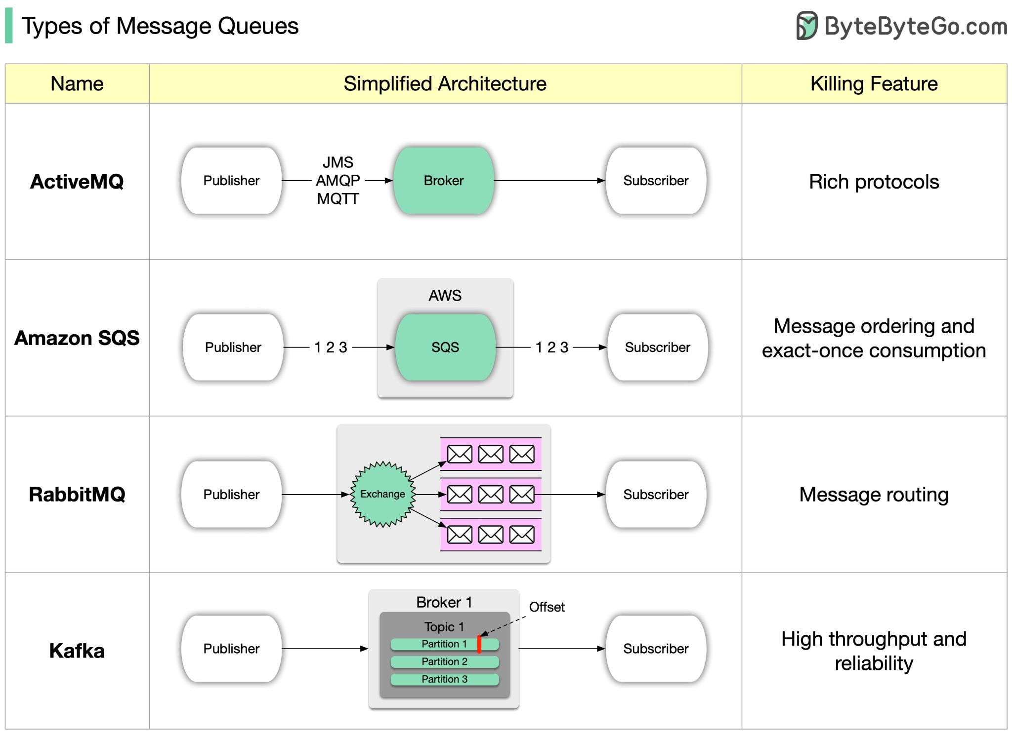
Архитектуры брокеров сообщений

Slide 47
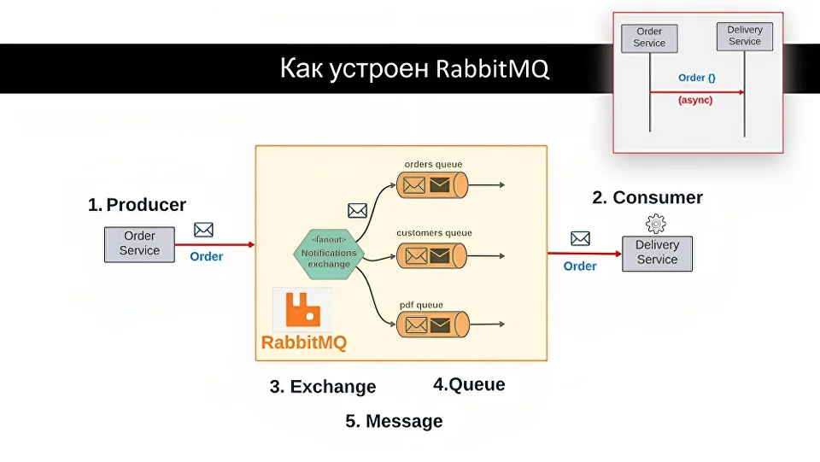
Брокер сообщений RabbitMQ
RabbitMQ — брокер сообщений на основе протокол AMQP, служит посредником для асинхронного обмена информацией между различными системами и осуществляет передачу сообщений посредством очередей.
Включает брокер сообщений и реализацию API для разных языков программирования.

Slide 48
Брокер сообщений RabbitMQ
Компоненты RabbitMQ:
Producer — сервис, отправляющий данные;
Consumer — сервис, потребляющий данные.
Exchange — точка обмена;
Queue — очередь;
Message — сообщение.

Slide 49
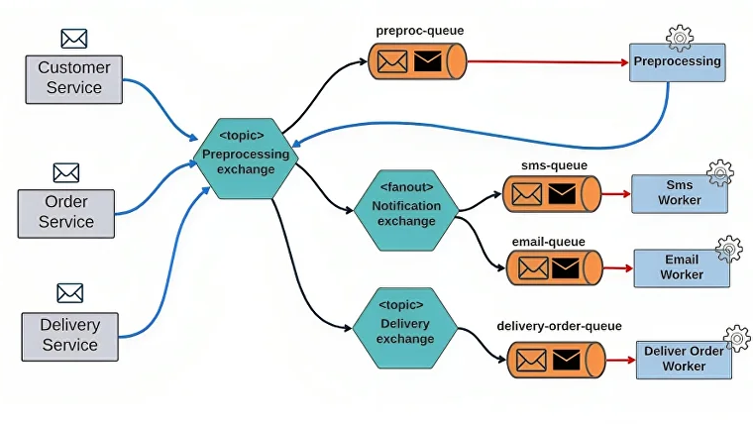
Брокер сообщений RabbitMQ
Топология объектов RabbitMQ включает точку обмена, очередь и сообщение, которые могут многократно соединяться между собой.
В примере точка обмена «Preprocessing exchange» — это единая точка в топологии, которая выполняет маршрутизацию:
  Направить сообщение в какую-либо очередь;
  Направить его в другие точки обмена, которые уже будут связаны с очередями.

Slide 50
Брокер сообщений RabbitMQ: очередь и ее свойства
Очереди Rabbit MQ работают по принципу FIFO (First Input First Output).
При конфигурации очереди можно задавать как обязательные, так и необязательные параметры.
Каждая очередь должна иметь уникальное имя и свойства, которые будут определять её поведение.
Ограничения RabbitMQ на имена очередей:
  Длина имени не должна превышать 255 символов в кодировке utf-8.
  Имя не может начинаться со слова «amq.» — это зарезервированная часть для очередей создаваемых в RabbitMQ и используемых по умолчанию.
Для управления очередью предоставляется интерфейс администрирования.

Slide 51
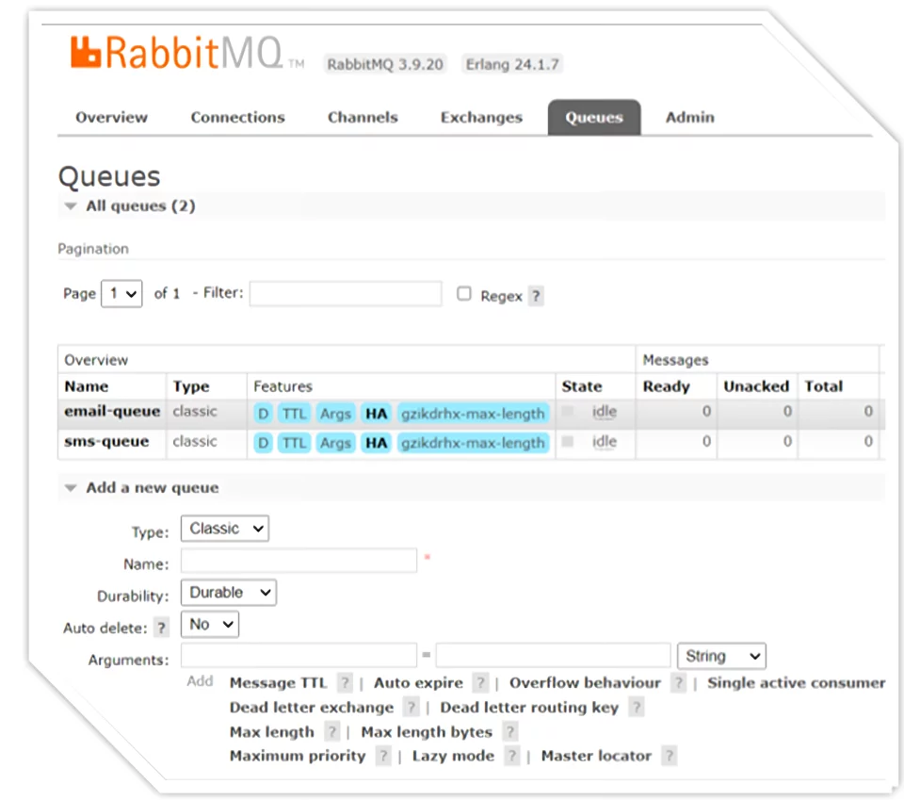
Брокер сообщений RabbitMQ: очередь и ее свойства
Свойство Durable (устойчивость) определяет, сохранится ли очередь после перезапуска брокера.
  Чтобы очередь была устойчива к сбоям брокера, этот параметр должен иметь значение «True» или «Durable».
Свойство «Устойчивость» не гарантирует, что сообщения в очереди, которые были опубликованы до сбоя, сохранятся после возобновления работы брокера. Это свойство гарантирует лишь сохранение самой очереди.

Slide 52
Брокер сообщений RabbitMQ: очередь и ее свойства
Свойство «Auto delete» (автоудаление) означает, что как только последний потребитель заканчивает читать сообщения из очереди, она удаляется.
Свойство «Arguments» — аргументы очереди. Не является обязательным, но позволяет задавать время сообщения и очередей по отдельности, а также задавать ограничения длины очереди, как в сообщениях так и в байтах и другие свойства

Slide 53
Брокер сообщений RabbitMQ: очередь и ее свойства
Выводы по очередям RabbitMQ:
Очереди в RabbitMQ работают по принципу FIFO (First In – First Out) и бывают 2-х видов:
  Временные (autoDelete) — создаются при подключении первого клиента и удаляются при отсутствии клиентских подключений;
  Постоянные (durable) — сохраняют свое состояние и восстанавливаются после перезапуска брокера. Это более надежный вид очередей.
Каждая очередь в RabbitMQ должна иметь название (name), а также ряд других обязательных и дополнительных свойств, которые определяют поведение очереди. Например:
  Эксклюзивная очередь используется только одним соединением и удаляется при его закрытии, подобно очереди с автоматическим удалением (Auto-Delete). Эксклюзивная очередь предполагает, что сообщения из нее получает только одно приложение-потребитель. В свойствах очереди можно задать ее тип (классическая Classic, реплицируемая Quorum или потоковая Stream) и максимальную длину, время жизни (TTL, Time To Live), приоритет и правила репликации.

Slide 54
Брокер сообщений RabbitMQ: точка обмена
Точка обмена или обменник (Exchange) — объект брокера, который предназначен для публикации сообщений.
Все сообщения RabbitMQ, прежде чем попасть в очереди, публикуются в точке обмена брокера.
Exchange принимает сообщения от приложения-производителя и направляет их в одну или несколько очередей на основе созданных связей между ним и очередью.
В спецификации протокола обмена AMQP определено несколько точек обмена:
  Direct
  Fanout
  Headers
  Topic
Тип точки обмена настраивается при её создании.

Slide 55
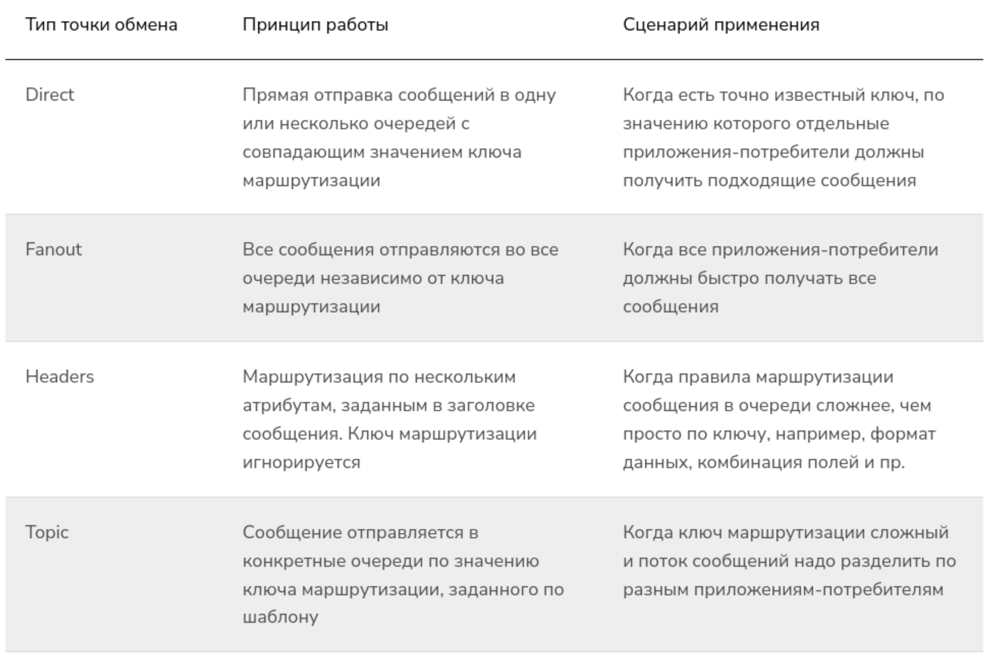
Брокер сообщений RabbitMQ: точка обмена

Slide 56
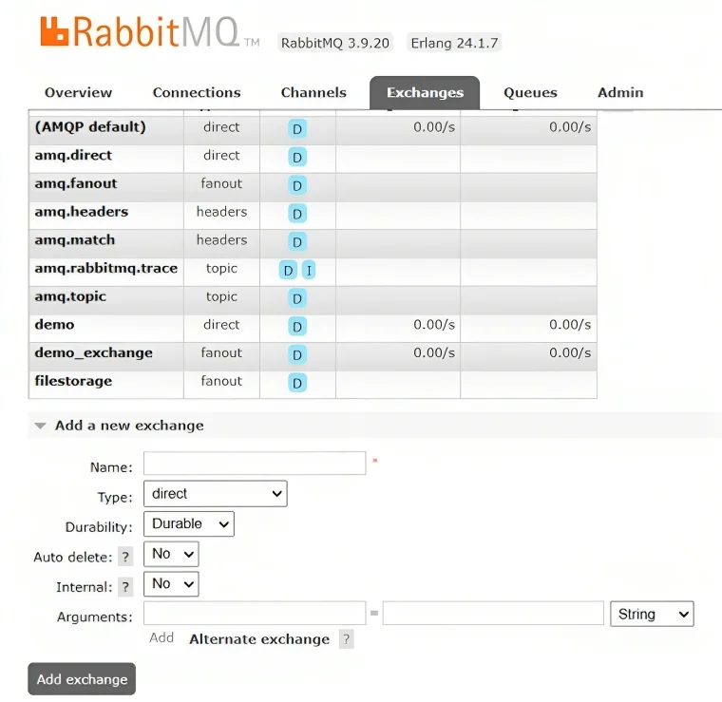
Брокер сообщений RabbitMQ: точка обмена
При настройке типа точки обмена задаются атрибуты:
Name, каждая точка обмена должна иметь уникальное название.
Durable — постоянная или «Transient» — временная очереди. Для постоянной точки обмена, которая будет храниться на диске даже после перезапуска сервера или брокера, выбирается свойство «Durable». При выборе значения «Transient» точка обмена будет удаляться после перезагрузки.

Slide 57
Брокер сообщений RabbitMQ: точка обмена
При настройке типа точки обмена задаются атрибуты:
Internal — внутренние точки обмена. Может принимать два значения: «да» или «нет». Если производители не могут напрямую публиковать сообщения в эту точку обмена, то соответственно параметр принимает значение «нет». В случае «да» точка обмена используется исключительно в привязках с другими точками обмена брокера.
AutoDelete — автоматическое удаление точки обмена. Этот атрибут удаляет точку обмена по завершению использования, после соответствующего удаления всех связанных с ней очередей.
Arguments — необязательные аргументы, с помощью которых задается альтернативная точка обмена. Альтернативная точка обмена нужна для маршрутизации сообщений.

Slide 58
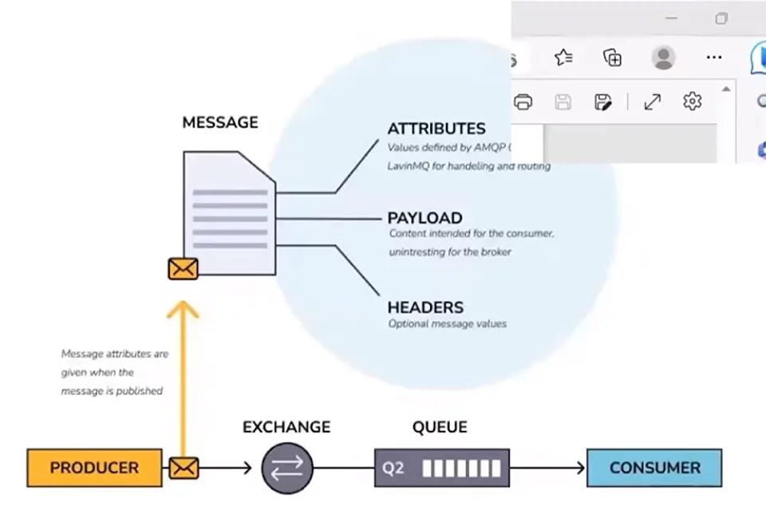
Брокер сообщений RabbitMQ: сообщения
Структура сообщения:
Attributes — заголовок;
Payload — блок полезной нагрузки;
Headers — заголовки сообщения, блок дополнительных атрибутов, участвующих в построении логики обработки и маршрутизации в топологиях брокера.

Slide 59
Брокер сообщений RabbitMQ: сообщения
Атрибуты сообщения:
Routing key — ключ маршрутизации, обязательная характеристика, которая позволяет точке обмена типа Direct или Topic направить сообщение в очередь внутри брокера.
Headers — содержит дополнительную информацию для сложной маршрутизации и используется точкой обмена типа Headers.
Properties — характеристики сообщений, наиболее важными из них являются тип (Content_type) и кодировка (Content_encoding).
Delivery mode — режим доставки, сохранение опубликованных сообщений до момента их передачи потребителю.

Slide 60
Брокер сообщений RabbitMQ: сообщения
Разновидности режима доставки сообщения:
Persistent — постоянная, то есть сохранение сообщений;
Non-persistent — непостоянная, несохранение сообщений.
Атрибут сообщения Delivery Mode работает в связке с атрибутом Durable. Если Durable обеспечивает сохранность очереди, то Delivery mode отвечает за то, чтобы в случае сбоя или перезагрузки сервера ранее опубликованные в ней сообщения были сохранены.

Slide 61
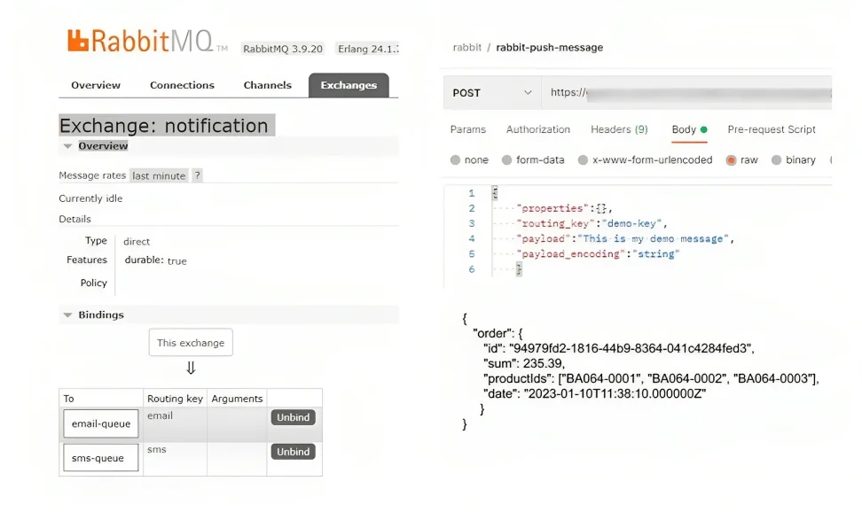
Брокер сообщений RabbitMQ: маршрутизация сообщений
Поле Routing key содержит ключ маршрутизации.
Этот ключ должен совпадать с ключом, указанным в поле Bindings в настройках взаимодействия точек обмена и очереди.
Маршрутизация в RabbitMQ определяется в поле Bindings точки обмена и задает привязку, которая обеспечивает взаимосвязь очереди и точки обмена. При необходимости точки обмена могут быть также соединены не только с очередью, но и между собой.

Slide 62
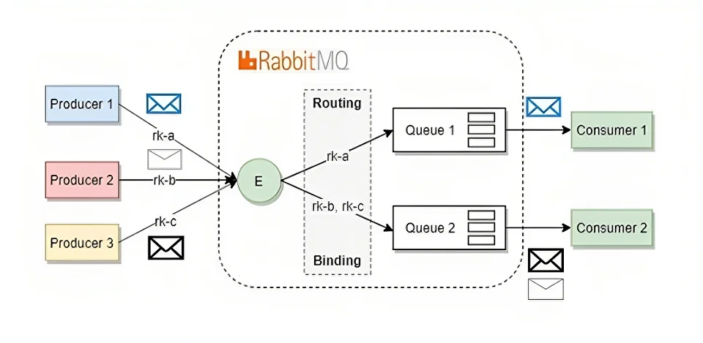
Брокер сообщений RabbitMQ: привязка точки обмена и очередей
Тип точки обмена Direct exchange обеспечивает передачу сообщений в очередь согласно строго заданному ключу. маршрутизации.

Slide 63
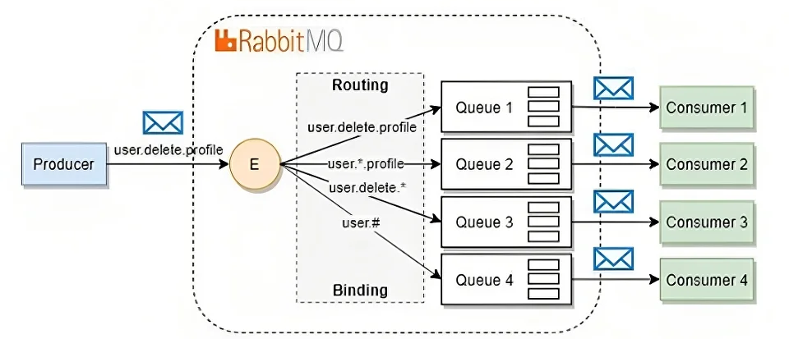
Брокер сообщений RabbitMQ: привязка точки обмена и очередей
Тип точки обмена Topic exchange использует ключ для выборочной маршрутизации на основе шаблона для сопоставления ключа, использующего символы подстановки:
  * (звездочка) — заменяется ровно на одно слово;
  # (решетка) — заменяется на 0 и более слов.
user.delete.profile — ключ маршрутизации для привязки к очереди Queue1;
user.*.profile — ключ маршрутизации для привязки к очереди Queue2;
user.delete.* — ключ маршрутизации для привязки к очереди Queue3;
user.# — ключ маршрутизации для привязки к очереди Queue4.

Slide 64
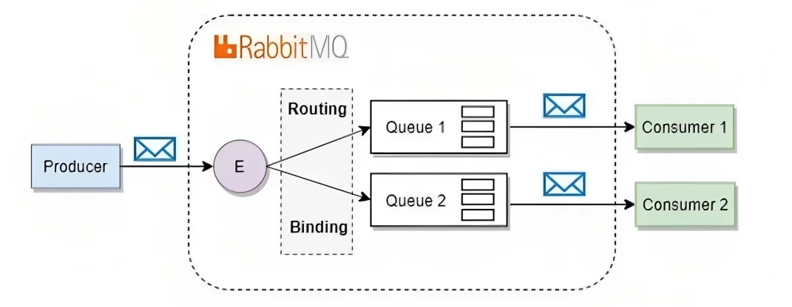
Брокер сообщений RabbitMQ: привязка точки обмена и очередей
Тип точки обмена Fanout реплицирует сообщения во все связанные с ним очереди или точки обмена без проверки ключа маршрутизации.
  Самый быстрый тип точки обмена, поскольку проверка и сопоставление атрибутов с заданным образцом не производится.

Slide 65
Брокер сообщений RabbitMQ
RabbitMQ не просто принимает сообщение от приложения-производителя, а доставляет его приложению-потребителю (consumer).
RabbitMQ работает по модели «умный сервер, тупой клиент», позволяя реализовать сложную логику маршрутизации сообщения благодаря нескольким типам точек обменов (exchanger), которые отправляют сообщения в очереди (queue).

Slide 66
Брокер сообщений RabbitMQ
Порядок работы RabbitMQ:
Приложение-производитель отправляет сообщение конкретной точке обмена;
Точка обмена маршрутизирует полученное сообщение его в одну или несколько очередей, в зависимости от типа точки, правилам его привязки к очереди (binding) и значению ключа маршрутизации в сообщении (routing key);
Очередь хранит ссылку на полученное сообщение, которое физически может хранится в оперативной памяти или на диске, в зависимости от свойств самой очереди;
Когда приложение-потребитель готово получить сообщение из очереди, брокер копирует его по ссылке из очереди и отправляет копию сообщения потребителю;
Получив сообщение, приложение-потребитель отправляет брокеру подтверждение об успешном получении данных;
После получения подтверждения брокер удаляет копию сообщения из очереди;
Брокер удаляет само исходное сообщение из очереди, очищая место в оперативной памяти или на жестком диске.

Slide 67
Полезные ссылки
https://www.rabbitmq.com/docs
https://www.rabbitmq.com/tutorials
https://systems.education/what-is-rabbitmq
https://babok-school.ru/blog/rabbitmq-for-analyst/
https://shakuro.com/blog/rabbitmq-in-microservice-architecture

